Slide 1

Lietuvių kalbos klubas
Kalba Kartu

Slide 2
Susipažinimas
Introductions
Знакомства
Mokykis per pokalbius
Practice by chatting
Учимся в общении
Užbaigimas
Wrap-up
Завершение
60 min
A
15 min
10 min
B
60 min
Vedamos pratybos, namų darbai ir egzaminų praktika
Guided exercises, homework and exam practice
Упражнения с помощью, домашние задания и подготовка к экзаменам

Slide 3
Kas mes esame?
Who are we?
Кто мы?
Mano vardas yra…
My name is…
Меня зовут…
Aš esu iš…
I am from…
Я из…
Aš kalbu … lygiu.
I speak up to … level.
Я говорю на уровне ….
Koks jūsų vardas?
What is your name?
Как вас зовут?
Iš kur jūs esate?
Where are you from?
Откуда вы?
Ar kalbate lietuviškai?
Do you speak Lithuanian?
Вы говорите по-литовски?
Malonu su jumis susipažinti!
Nice to meet you!
Приятно познакомиться!

Slide 4
Kodėl mes mokomės
lietuvių kalbos?
Why are we learning Lithuanian?
Зачем мы учим литовский язык?
Kiek laiko gyvenate Lietuvoje?
How long have you lived in Lithuania?
Как долго вы живете в Литве?
Ar jums patinka lietuviškas maistas?
Do you like Lithuanian food?
Вам нравится литовская кухня?
Ar daug keliaujate po Lietuvą?
Have you travelled around Lithuania?
Вы много путешествуете по Литве?
Aš noriu gyventi Lietuvoje.
I want to live in Lithuania.
Я хочу жить в Литве.
Aš turiu lietuvių draugų.
I have Lithuanian friends.
У меня есть литовские друзья.
Aš ieškau darbo Lietuvoje.
I am looking for a job in Lithuania.
Я ищу работу в Литве.

Slide 5
Kas svarbu apie
Liepos 6-ają?
What’s important about July 6th?
Что важного происходит 6 июля?

Slide 6

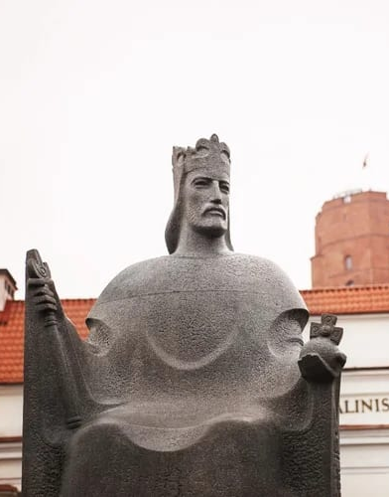
Valstybės ir Tautiškos giesmės diena
Statehood and National Anthem day
День государства и Национального гимна
Lietuvos karaliaus Mindaugo karūnavimo diena
Lithuanian King Mindaugas Coronation Day
День коронации короля Литвы Миндаугаса
Ką žinote apie Lietuvos viduramžių istoriją?
What do you know about Lithuanian Medieval History?
Что вы знаете о средневековой истории Литвы?

Slide 7

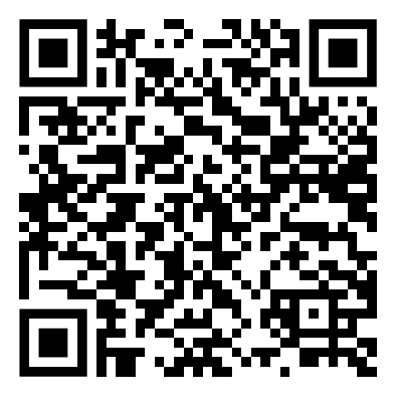
Lietuvos nacionalinis muziejų šventiniams bilietams -50% nuolaida
Lithuanian National Museum -50% discount on holiday tickets
Литовский национальный музей — скидка 50% на праздничные билеты
Celebrate Royally
Празднуйте по-королевски!

Slide 8
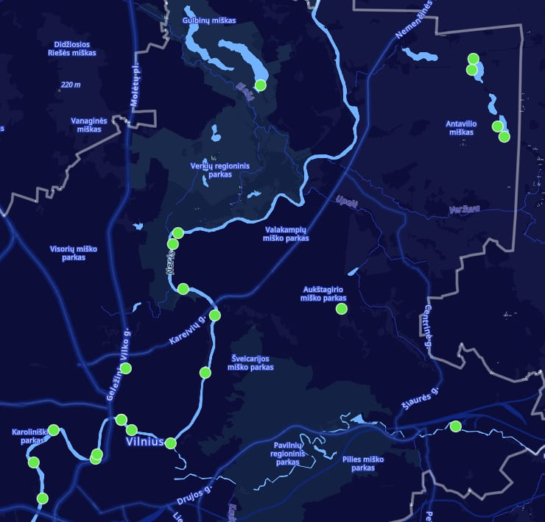
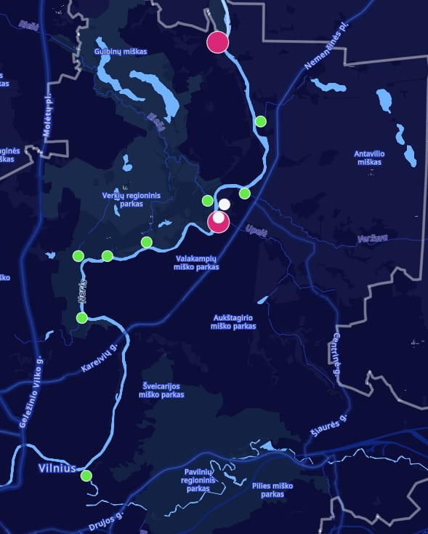
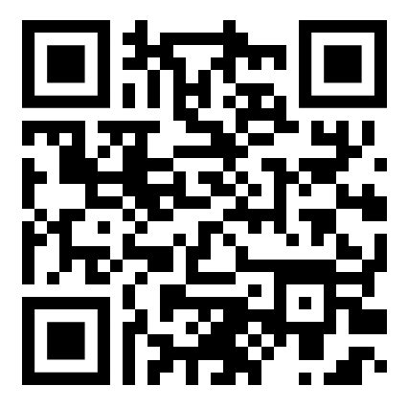
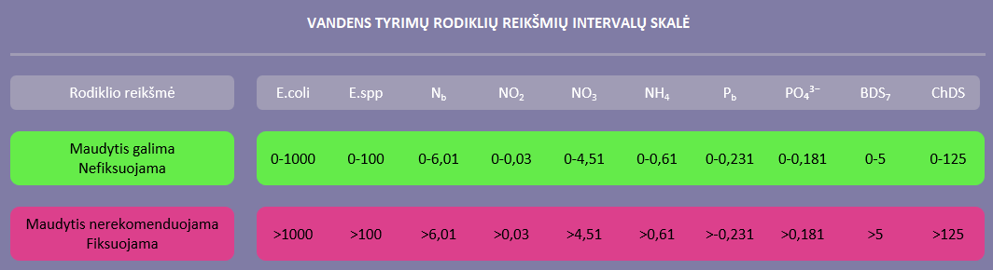
Ar norite pasimaudyti per nedarbo dieną?
Do you want to go swimming on the public holiday?
Хотите искупаться в праздничный день?
Jūs galite tikrinti vandens kokybę
You can check on the water quality
Вы можете проверить качество воды

Slide 9

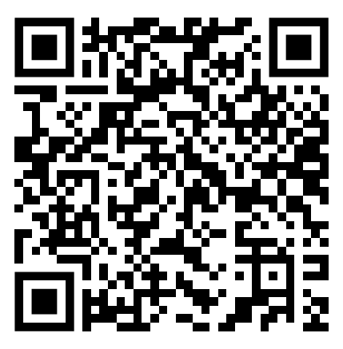
Šią vasarą keliausime laiku, suksimės ratu, būsime kartu!
This summer we will time-travel, spin in circles, and be together!
Этим летом мы будем путешествовать во времени, кружиться по кругу, быть вместе!
Ar esate matę lietuvių ansamblio pasirodymą?
Have you seen a Lithuanian ensemble performance?
Вы видели выступление литовского ансамбля?
Bilietai į nemokamas stovimas vietas Vingio parke
Tickets to free standing areas in Vingis park
Бесплатные стоячие места в парке Вингис

Slide 10
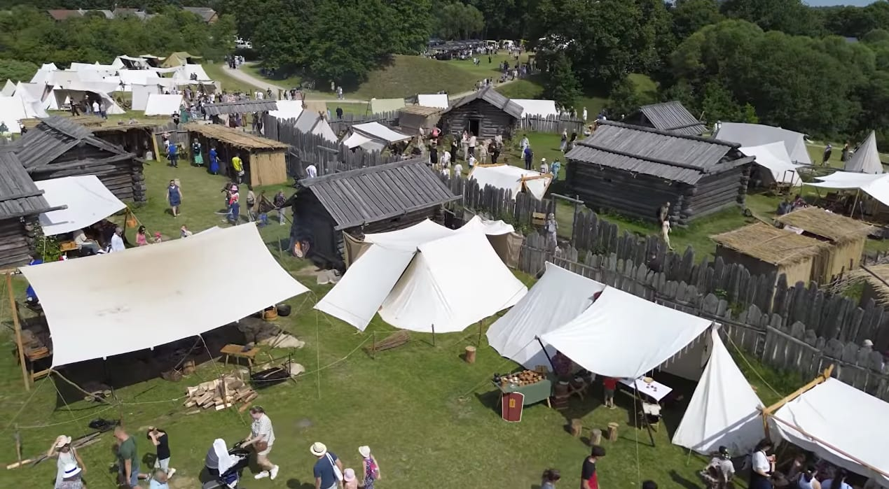
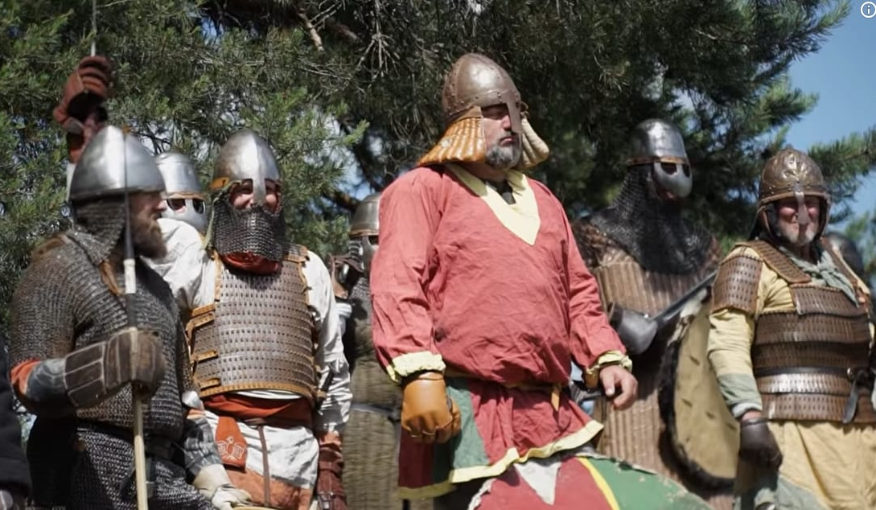
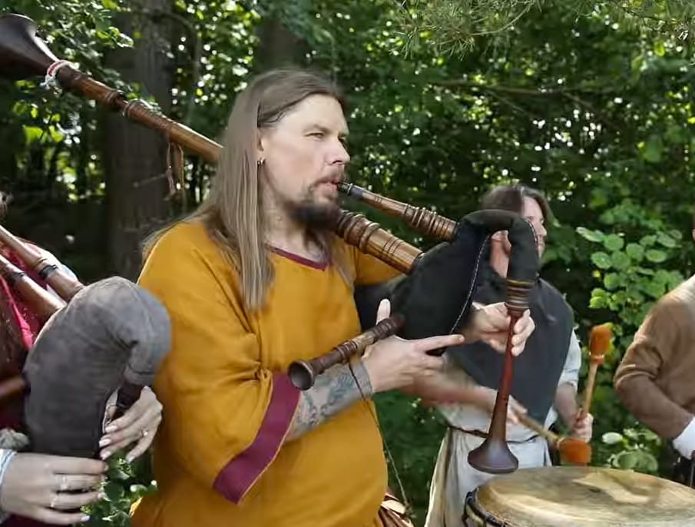
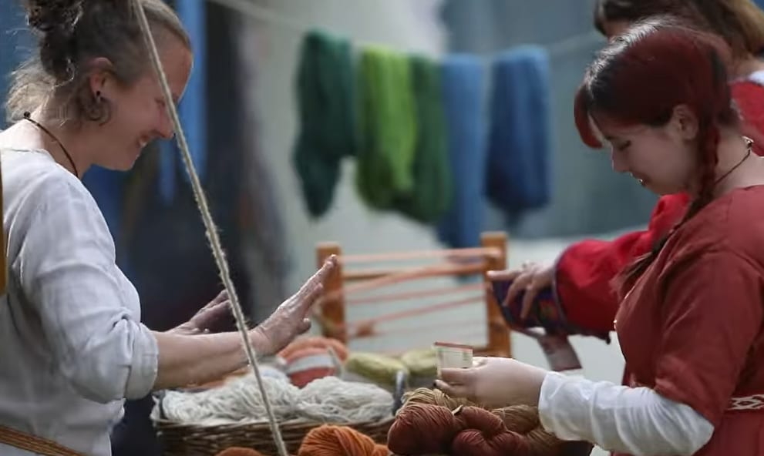
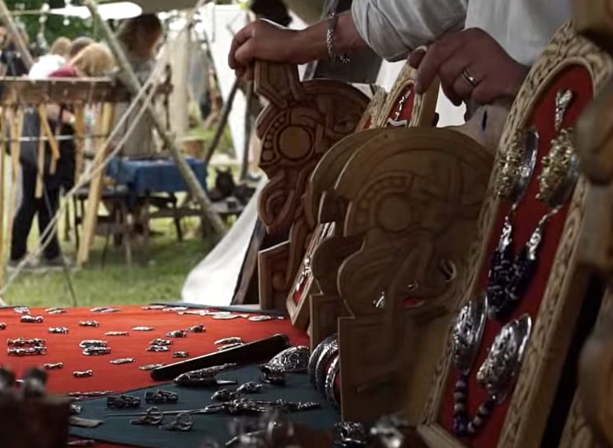
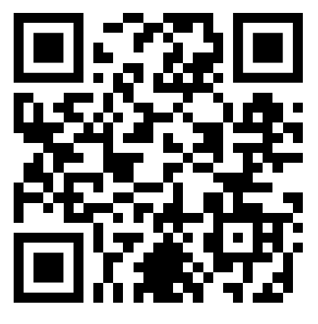

Gyvosios Archeologijos Dienos Kernavėje
Live Archaeology Days in Kernavė
Дни живой археологии в Кернаве

Slide 11
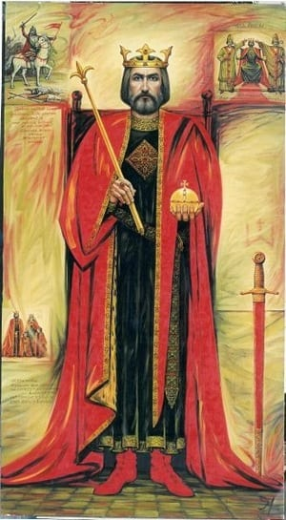
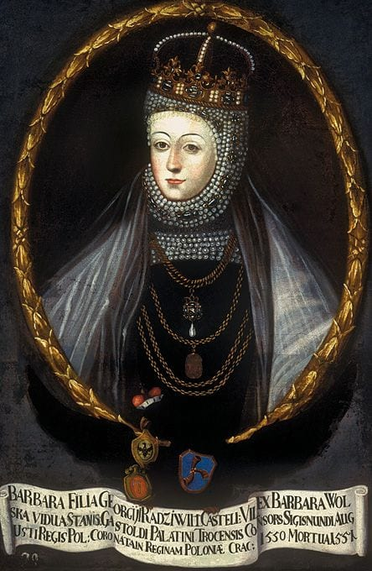
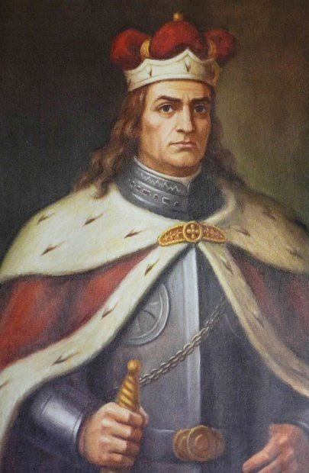
Ar pažįstate šias garsias istorines asmenybes?
Do you recognise these famous historical figures?
Знаете ли вы этих известных исторических личностей?
Ar esate sutikę žmonių su šiais vardais?
Have you met people with these names?
Встречали ли вы людей с такими именами?
Ar žinote, kuriame amžiuje jie gyveno?
Do you know which century they lived in?
Знаете ли вы, в каком веке они жили?
Karaliaus Mindaugas
King Mindaugas
Король Миндаугас
Karalienė Barbora
Queen Barbora
Королева Барбора
Vytautas Didysis
Vytautas the Great
Витовт Великий

Slide 12
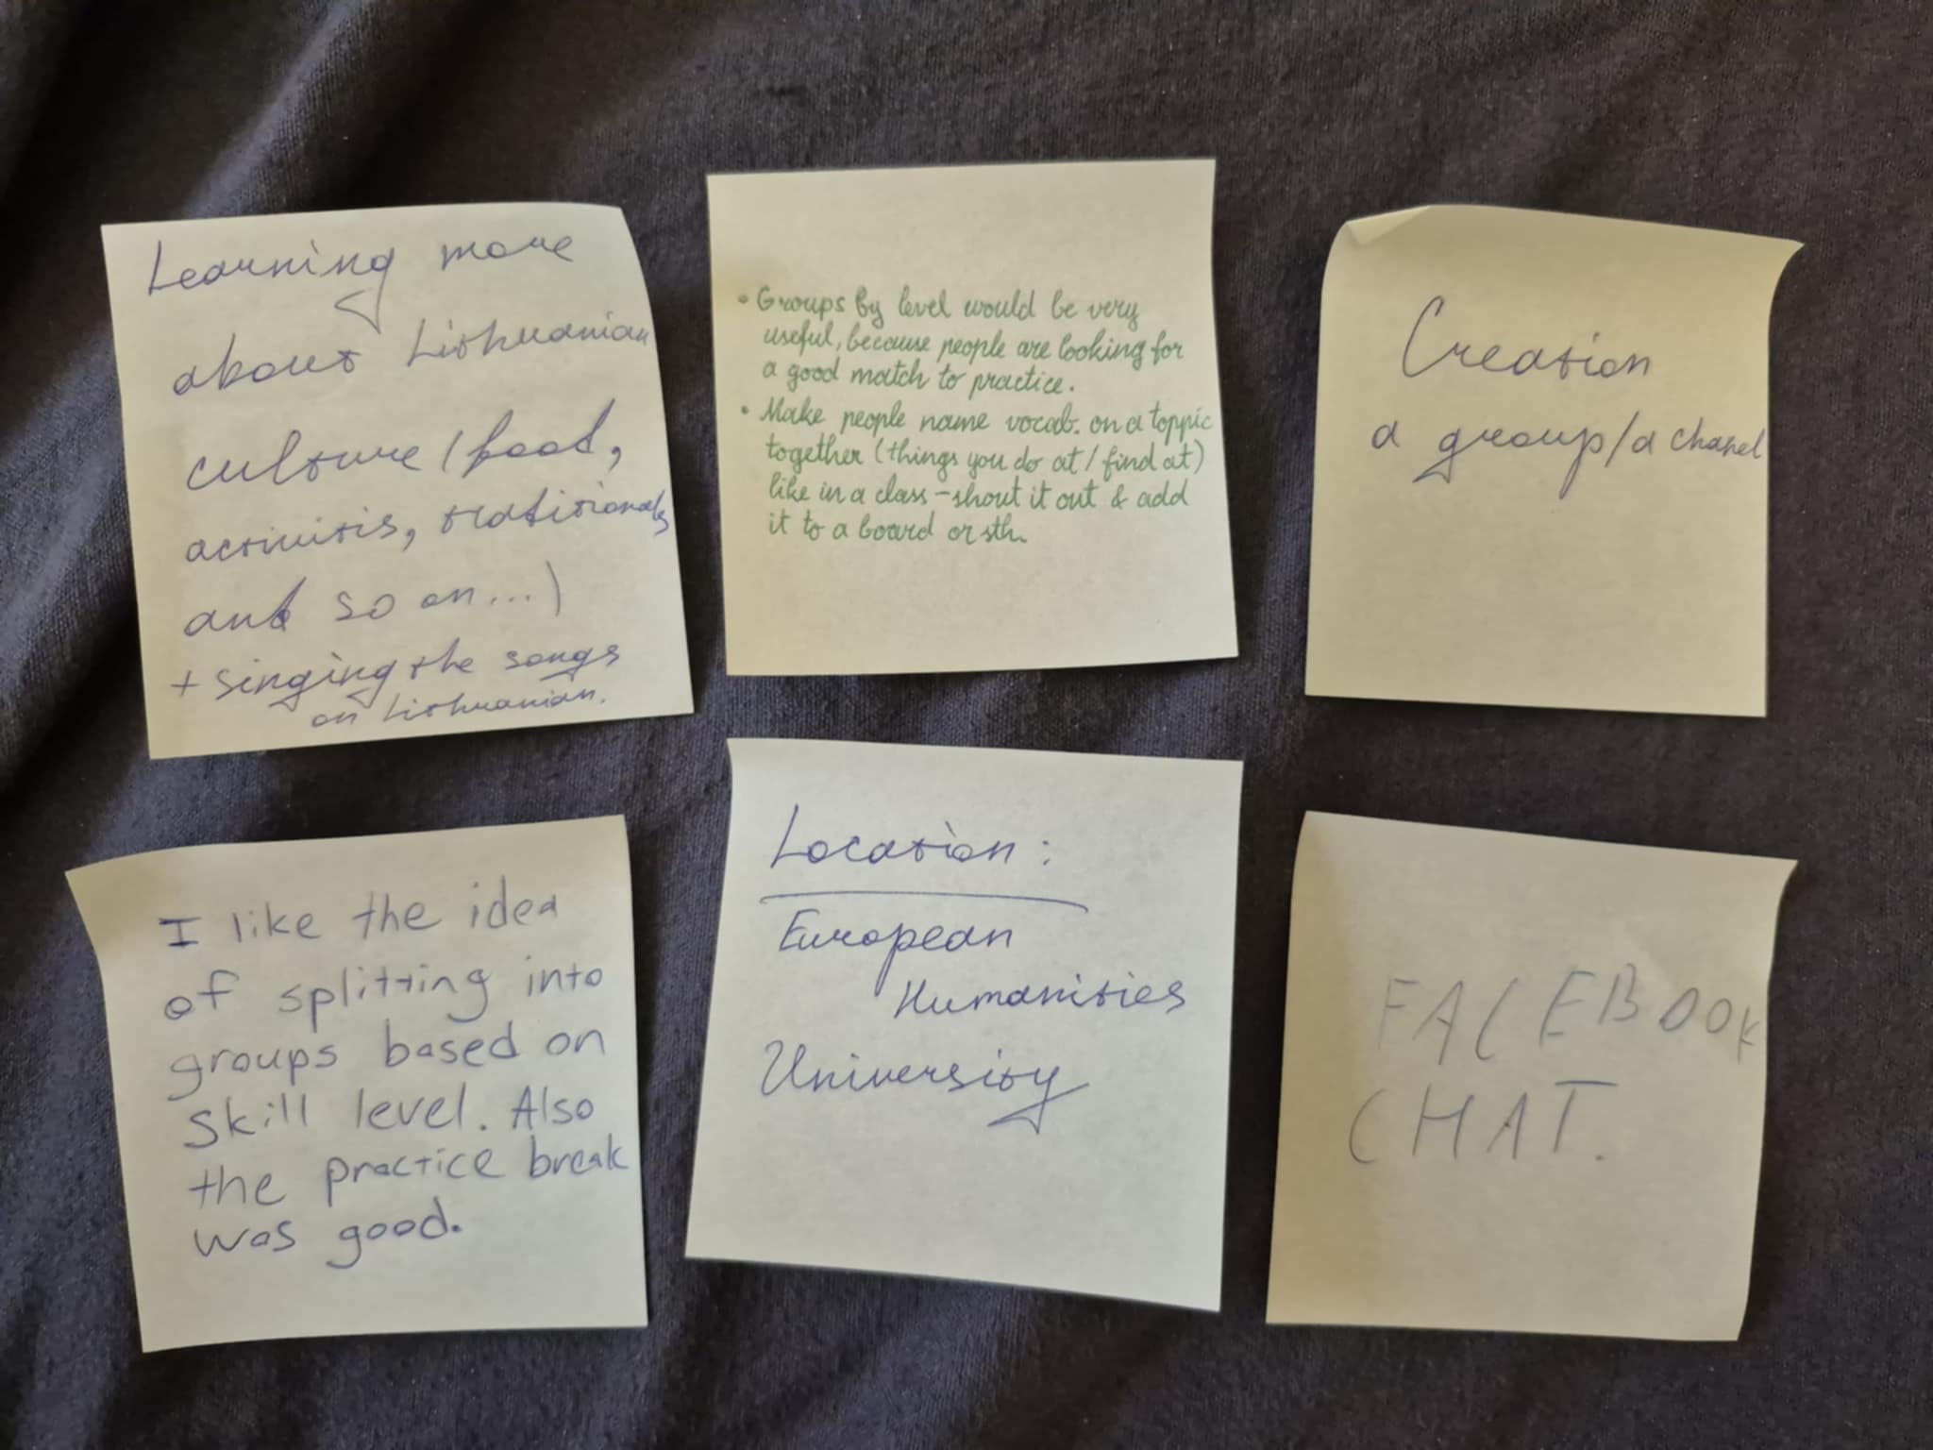
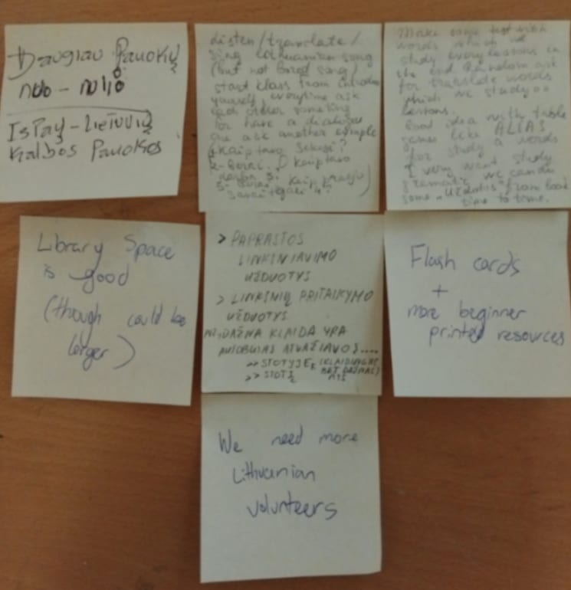
Padėkite mums tobulėti! Pasidalykite savo idėjomis ir pasiūlymais
Help us improve! Share your ideas and suggestions!
Пожалуйста, расскажите, как мы можем стать лучше. Поделитесь своими идеями и предложениями!
Galite pasikalbėti su savanoriu, parašyti raštelį, atsiųsti mums el. laišką arba susisiekti socialiniuose tinkluose
You can talk with a volunteer, write on a note, email or message us on social media.
Вы можете поговорить с волонтёром, написать записку, отправить нам письмо по электронной почте или сообщение в социальных сетях

Slide 13
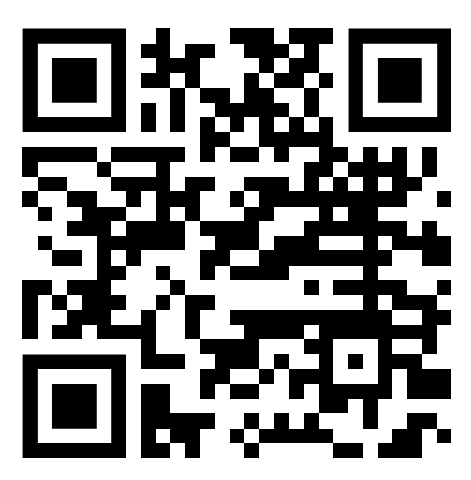
Dabar eisime į netoliese esantį barą
Now we are going to a bar nearby
Теперь мы идём в бар неподалеку
Lietuvių kalbos klubas
Kalba Kartu
Susirink savo daiktus, o jei nori prisijungti prie mūsų, susitikime lauke
Gather your belongings and let’s gather outside if you want to join us
Соберите свои вещи, и если вы хотите присоединиться к нам, давайте соберемся снаружи
Kalba Kartu Facebook
https://kalbakartu.lt/

